Slide 1
Smagning den 1. juni 2018
Hos Mai-Britt og Mogens

Slide 2
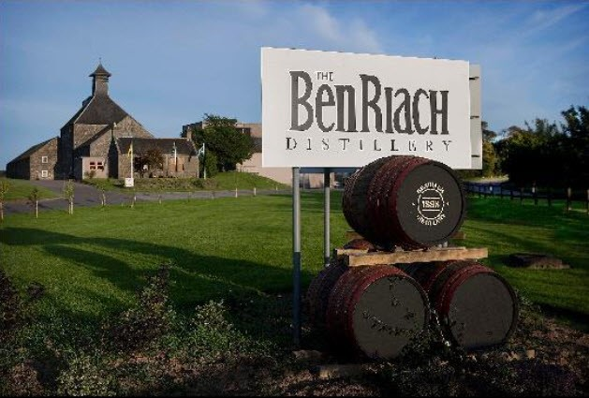

Slide 3
Historie
The BenRiach ligger i Speyside godt 2 km syd for Elgin og er et af de få uafhængige destillerier i Skotland.
Etableret i 1898 som nabodestilleri til Longmorn Distillery, begge ejet af John Duff. Destillerierne var forbundet med en privat jernbane med damplokomotiv som transporterede kul, byg, malt og tønder mellem destillerierne.
Lukket igen i 1900, man blev brugt som malteri til Longmorn.
Ejet at Glenlivet, startede produktionen igen i 1965.
Seagrams overtog destilleriet i 1978. Blev i 2001 opkøbt af Pernod Ricard.
BenRiach Distillery Co. Ltd. overtog i 2004 med det formål at producere whisky af høj kvalitet.

Slide 4
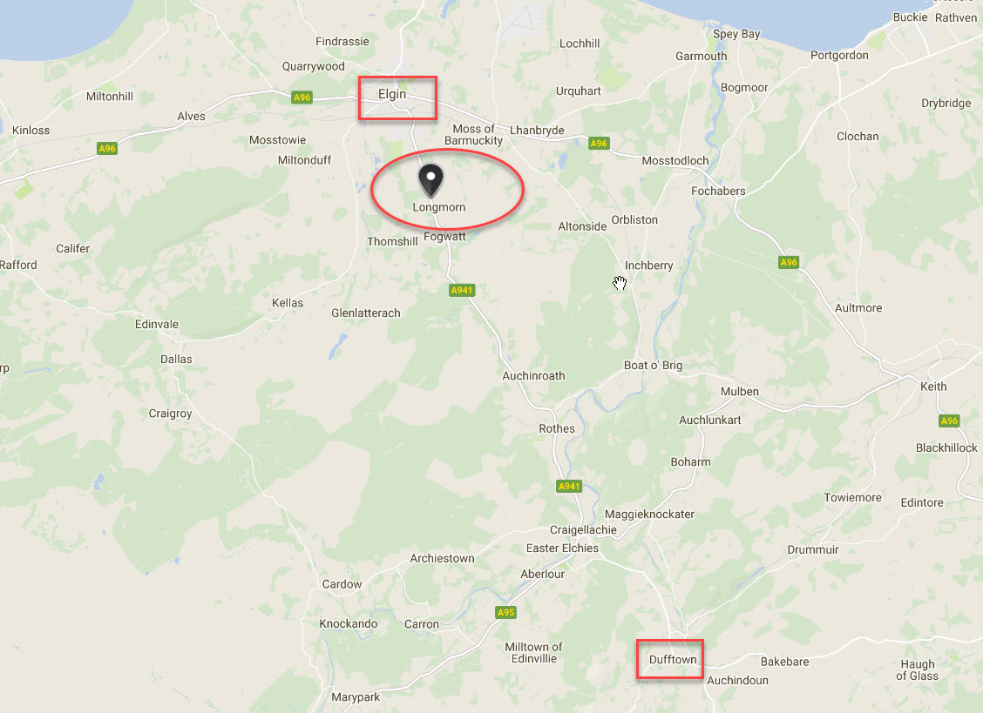

Slide 5


Slide 6
Farve
Dyb guld - bronze

Slide 7
Næse
Mokka, mørk chokolade, rosiner og div. krydderier.

Slide 8
Smag
Kombinationen af Oloroso og Pedro Ximenez Sherry fade giver en fantastisk balance af mokka og mørk chokolade sammen med figner, rosiner, vannilie, frugt og div. krydderier.

Slide 9
Lidt humor mens vi smager.
To skotter havde væddet om hvem der kunne giver bartenderen færrest drikkepenge.
Den første skotte gav bartenderen den mindste mønt han kunne finde og kiggede triumferende over på den anden, der tørt sagde:
"Den er fra os begge to."
Den ene skotte til den anden....
- "Puuuuh...nu skal jeg vist ikke have mere at drikke. Jeg synes jeg er begyndt at se dobbelt."
- "Her er de 100 kroner jeg skylder dig.", sagde den anden og smed en halvtredser på bordet.

Slide 10


Slide 11
Farve
Skinnende høst guld nærmende sig kobber.

Slide 12
Næse
Sød ristet eg, krydret ristede frugter. Vanilje, tørrede frugter, kokosmel og en blid blomsteragtig note tilføjer kompleksitet til den modne, frugtagtige næse.

Slide 13
Smag
Et glimrende eksempel på den lækre BenRiach karakter. Kremet lyng honning hældt over en blanding af æbler, pærer og abrikoser. Fine noter af kandiseret skræl og frisk ingefær giver en delikat varme og fører til en klassisk kombination af vanilje, ristet kokos og sød byg i den lækre, fløjlsagtige finish.

Slide 14
Mens vi smager
To skotter er til begravelse for at tage afsked med en fælles ven.
De ved, at de begge skylder den afdøde 10 pund og nu er det sidste chance.
Den ene tager noget modvilligt de 10 pund frem og lægger dem på kisten.
Den anden lægger en check på 20 pund og napper den første`s 10 pund`s seddel.
Hvordan stopper man en Demostration i skotland ?
Svar: Man starter en indsamling.
Og så var der skotten, der ville skifte navn, da han havde fundet en bunke visitkort.

Slide 15
Slagsang for Mørdrup Whisky Laug
1. Se - hvilken aftenstund -
solen var rød og rund.
Væsken er gylden og klar
når vi en smagning har.
Glæden og livet er helt uden skår
når en whiskytår vi får.
2. Mærk hvilken herlig duft -
revling og højfjeldsluft -
eller en græstørv med røg
gør vores stemning høj.
Glasset bli'r vugget og ganen får fugt
til en liflig whiskylugt.
3. Nyd drikkens kryddersmag
på denne smagedag.
Prøv hvor en vanddråbes kraft
ændrer den ædle saft.
Klukken og pludren og skylning i mund
gi'r en salig smagestund.
5. Tænk på den fremtidsplan
hvor vores danske "klan"
rejser til landet mod nord
hvor skotske skotter bor.
Glæden og livet er helt uden skår
når en Skotlandstur vi får!
4. Hør englesangens lyd
til næste mundfulds fryd.
Single Malt prises i kor
om dette glade bord.
Tungen får fyldige indtryk af sprit
når en maltstrøm flyder frit.

